Slide 1

Báo cáo bài tập lớn
Môn học: Phát triển phần mềm hướng đối tượng
Đề bài: Thiết kế và cài đặt một chương trình cho phép phân tích một tệp tin văn bản, xuất ra tần số xuất hiện của các từ có trong tệp tin văn bản đó
Bùi Minh Phương 18110186
Nguyễn Tiến Thông 18110229

Slide 2
SẢN PHẨM
GIỚI THIỆU CHƯƠNG TRÌNH
PHÂN TÍCH VÀ THIẾT KẾ

Slide 3
Giới thiệu chương trình
Phân tích một tập tin văn bản. xuất ra tần số xuất hiện của các từ có trong tập tin văn bản.
Các ký tự ngăn cách bao gồm khoảng trắng chuẩn (dấu ‘,’, ‘.’, ‘;’, ‘:’, ‘?’, ‘!’, ‘...’) và các ký tự ngăn cách dấu câu.
Từ là từ có nghĩa trong từ điển từ tiếng Anh, có xét đến số ít, số nhiều, quá khứ (ví dụ: mouse, mice được tính là cùng một từ, study, studies, studied, studying được tính là cùng một từ).

Slide 4
Phân tích chức năng
Sơ đồ UML
Lợi thế và hạn chế
Các chức năng chính
Phân tích chương trình

Slide 5
Các chức năng chính
Đọc một tệp tin văn bản và xuất ra tần suất xuất hiện của các từ
Đọc một văn bản nhập từ bàn phím và xuất ra tần suất xuất hiện của các từ
Chức năng mở rộng
Tính tổng số từ tiếng anh có nghĩa xuất hiện trong văn bản
Xem phiên bản của chương trình
Tìm số từ xuất hiện nhiều nhất, số từ xuất hiện ít nhất (chưa hoàn thành)

Slide 6
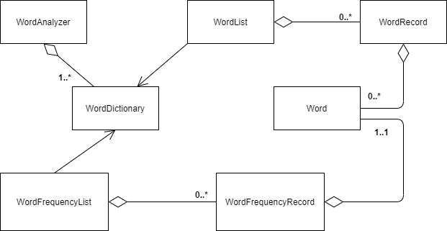
Sơ đồ UML

Slide 7
Phân tích chương trình
Phân tích tổng quát
Đầu vào của chương trình là tên của một file dữ liệu có định dạng *.txt, đầu ra của chương trình là một bảng báo cáo tần số ở dạng console.
Nếu như trong chương trình không có tệp văn bản được đưa vào, chương trình sẽ lấy văn bản từ stdin (văn bản được nhập từ bàn phím).
Khi chỉ tên đường dẫn văn bản được cung cấp, hãy in tần suất của các từ trong văn bản.
Chương trình phân tích tần suất xuất hiện của các từ trong văn bản xong in ra báo cáo
Chương trình sử dụng từ điển tiếng Anh được lưu dưới dạng 1 file *.txt.
Chương trình sử dụng từ điển không đầy đủ (từ điển chỉ chứa từ có nghĩa, không giải thích nghĩa của từ).

Slide 8
Phân tích chương trình
Phân tích chi tiết
Word
WordList
WordDictionary
Dùng để định nghĩa một từ.
Được xem như một bảng, mỗi record sẽ là một hàng. Lớp này dùng để chứa các từ tiếng anh.
Dùng để phân tích các từ trong file dictionary, xem file đó như một từ điển.

Slide 9
Phân tích chương trình
Phân tích chi tiết
WordFrequencyList
WordAnalyzer
Record
Chứa danh sách các từ đã tính tần số.
Dùng để phân tích các từ tiếng anh.
Gồm các lớp WordRecord, WordFrequencyRecord dùng để lưu lại thông tin của các từ, mỗi lớp record được xem như là một hàng của WordList

Slide 10
Hạn chế và lợi thế
Lợi thế
Chương trình có tính di động.
Từ điển sử dụng loại từ điển không đầy đủ nên tối ưu được thời gian tính toán và phân tích.
Phân tích chính xác đâu là từ có nghĩa, loại bỏ được các từ không có nghĩa và các kí tự dư thừa.
Chương trình cho phép xác định các địa danh bằng Tiếng Anh, tên riêng.

Slide 11
Hạn chế và lợi thế
Điều kiện tiên quyết để chương trình hoạt động là phải cài đặt gói gnu.getopt.Getopt.
Chương trình thiết kế dành cho người dùng quen với giao diện dòng lệnh.
Chương trình chỉ xuất ra kết quả trên giao diện console, muốn xuất ra dưới dạng khác phải dùng chương trình bên ngoài.
Chương trình không thể sử dụng loại từ điển khác.
Chương trình còn nhiều hạn chế trong việc phân loại từ ngữ (nếu trong file *.txt đầu vào chứa các từ giống nhau về cú pháp nhưng khác nhau về nghĩa, chương trình sẽ cho kết quả sai lệch).
Chương trình sẽ hoạt động sai nếu đầu vào là một tệp nhị phân.
Do sử dụng từ điển mặc định nên nếu từ trong văn bản không có trong từ điển, chương trình mặc định từ đó là không có nghĩa.
Hạn chế

Slide 12
Trình chiếu sản phẩm

Slide 13
Bài thuyết trình đến đây là kết thúc
Cảm ơn thầy và các bạn đã lắng nghe

